Slide 1

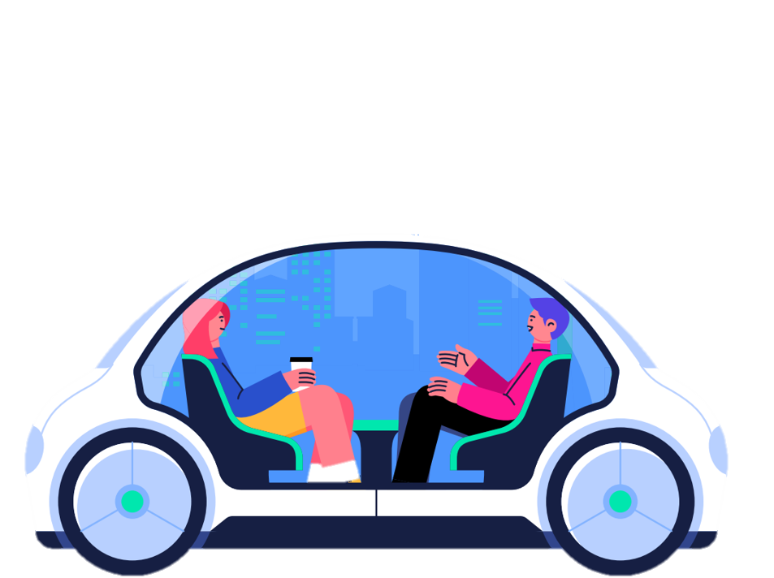
소프트웨어야놀자 AI 교육 시리즈
프로젝트 8. 나만의 자율주행 자동차 만들기
본 문서는 나눔글꼴로 작성되었습니다. 나눔글꼴 미설치시 폰트 깨짐 현상이 있을 수 있습니다. 설치하기

Slide 2

프로젝트 전개
차시 | 관련 AI 영역 | 교수학습활동 | 준비물 및 자료
1 | 자율주행 자동차, 인식&센서 | 자율주행 자동차의 인공지능 - 자율주행 자동차의 인공지능 기술 알아보기 - 자율주행 자동차 기능 구상하기 | 학습지
2 | 자율주행 자동차 | 나만의 자율주행 자동차 만들기 (1) - 햄스터 로봇을 이용해 나만의 자율주행 자동차 만들기 | 엔트리, 햄스터 로봇
3 |  | 나만의 자율주행 자동차 만들기 (2) - 햄스터 로봇을 이용해 나만의 자율주행 자동차 발전시키기 | 엔트리, 햄스터 로봇
4 | 사회적 영향 | 자율주행 자동차가 사회에 미치는 영향 - 자율주행 자동차가 우리 생활에 미치는 영향 - 자율주행 자동차의 윤리적 문제에 대해 토론하기 | 활동지

Slide 3

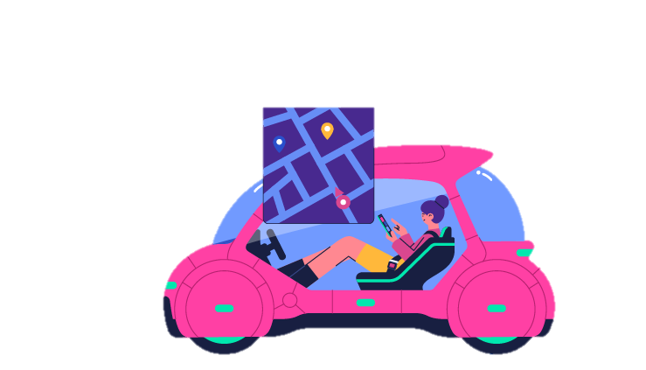
자율주행 자동차에 들어있는
인공지능 기술에 대해 알아봅시다

Slide 4
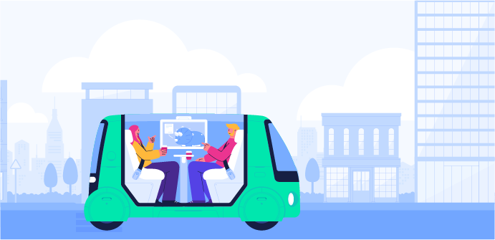
체험해볼까요?
https://tv.naver.com/v/1559615
Notes:
자율주행 자동차에 대해 들어본 적이 있나요?
자율주행 자동차는 운전자의 조작이 없어도 스스로 주행이 가능한 자동차를 말합니다. 자율주행 자동차에는 다양한 센서가 들어있는데 자율주행 자동차는 이 센서를 통해 데이터를 수집합니다. 이렇게 수집한 데이터를 우리가 지금까지 배운 다양한 인공지능 기술로 처리하여 자율주행 자동차는 스스로 운행할 수 있습니다.
이번 주제에서는 자율주행 자동차가 무엇인지 배우고 자율주행 자동차에 어떤 인공지능 기술들이 들어있는지 배워보도록 하겠습니다. 그리고 햄스터 로봇을 이용해 나만의 자율주행 자동차를 만들어보는 활동을 해보겠습니다. 마지막으로 자율주행 자동차가 도입되었을 때 가져올 수 있는 사회적 영향에 대해 서로 이야기해 보겠습니다.

Slide 5
체험해볼까요?
어떤 인공지능 기술이 들어있을까요?
Notes:
자율주행 자동차는 운전자의 조작 없이 자동차가 스스로 주행이 가능한 자동차를 말합니다. 그렇다면 자율주행 자동차는 어떻게 자율주행이 가능할까요?
자율주행 자동차에는 다양한 센서가 들어있습니다. 자율주행 자동차는 이 센서들을 이용해 이미지 데이터, 소리 데이터 등등 다양한 데이터를 수집합니다. 이렇게 수집한 데이터를 우리가 지금까지 배운 다양한 인공지능 기술을 이용하여 특징을 추출하고 데이터를 분석하여 스스로 주행하는 데 이용합니다. 이때에는 데이터를 통해 학습하는 방법인 기계학습이나 심층학습 방법이 자주 사용됩니다.
지금까지 배운 다양한 인공지능 기술과 그 원리를 떠올려 다음 그림에서 어떤 인공지능 기술이 적용 되었을지 생각해봅시다.

Slide 6

체험해볼까요?
어떤 인공지능 기술이 들어있을까요?
음성 인식
이미지 감지
등등
Notes:
자율주행 자동차는 운전자의 조작 없이 자동차가 스스로 주행이 가능한 자동차를 말합니다. 그렇다면 자율주행 자동차는 어떻게 자율주행이 가능할까요?
자율주행 자동차에는 다양한 센서가 들어있습니다. 자율주행 자동차는 이 센서들을 이용해 이미지 데이터, 소리 데이터 등등 다양한 데이터를 수집합니다. 이렇게 수집한 데이터를 우리가 지금까지 배운 다양한 인공지능 기술을 이용하여 특징을 추출하고 데이터를 분석하여 스스로 주행하는 데 이용합니다. 이때에는 데이터를 통해 학습하는 방법인 기계학습이나 심층학습 방법이 자주 사용됩니다.
지금까지 배운 다양한 인공지능 기술과 그 원리를 떠올려 다음 그림에서 어떤 인공지능 기술이 적용되었을지 생각해봅시다.

Slide 7
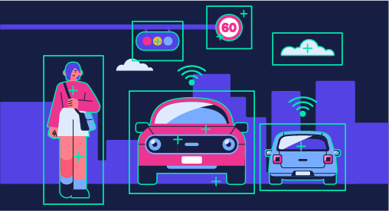
원리를 찾아볼까요?
어떤 인공지능 기술이 적용되었을까요?
어떤 센서가 필요할까요?
어떤 데이터를 수집할까요?
Notes:
자율주행 자동차는 카메라를 이용해 이미지 데이터를 수집합니다. 수집한 이미지 데이터를 픽셀 단위로 나눈 뒤 윤곽선 감지 등을 통해 이미지에서 특징을 추출하고 분석하여 어떤 이미지인지 감지합니다. 신호등의 불빛이 파란불인지 빨간불인지 인식하여 주행하거나 멈출수도 있고 장애물이나 보행자를 감지하여 주행을 멈출 수도 있습니다.

Slide 8
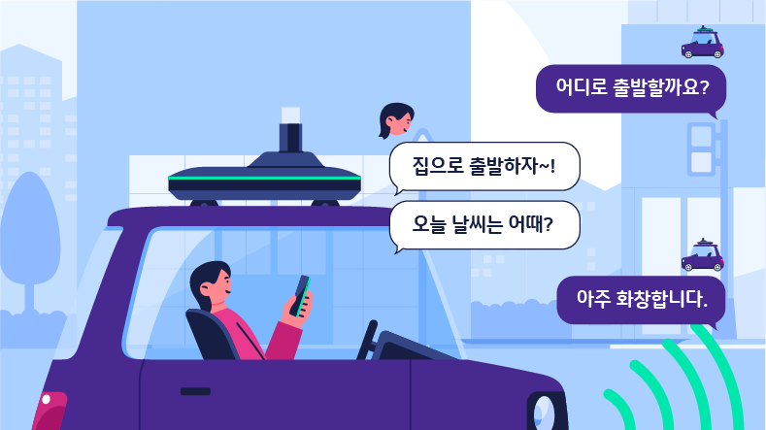
원리를 찾아볼까요?
어떤 인공지능 기술이 적용되었을까요?
어떤 센서가 필요할까요?
어떤 데이터를 수집할까요?
Notes:
자율주행 자동차에는 음성인식 기능이 적용되어있습니다. 사용자의 음성 데이터에서 특징을 추출하고 분석하여 사용자가 어떤 명령을 내렸는지 인식합니다. 그리고 인식한 내용을 바탕으로 음악을 틀어주거나 날씨를 알려주는 등의 동작을 하게 됩니다.
또한, 자율주행 자동차에는 음성 합성 기술도 들어있습니다. 음성 합성 기술을 통해 사용자에게 필요한 정보를 음성으로 들려주거나 사용자에게 질문하고 사용자의 명령에 대답하기도 합니다.

Slide 9
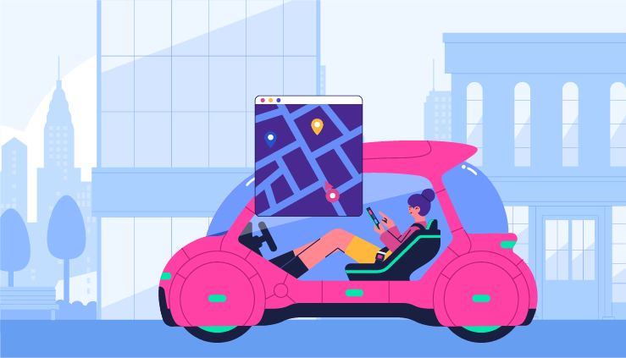
원리를 찾아볼까요?
어떤 인공지능 기술이 적용되었을까요?
어떤 센서가 필요할까요?
어떤 데이터를 수집할까요?
Notes:
자율주행 자동차는 GPS를 이용해 위치 데이터를 받습니다. 이를 이용해 목적지까지 가는 여러 가지 경로를 탐색하는데 이때 휴리스틱 탐색을 이용하여 목적지까지 가는 최적의 경로를 탐색할 수 있습니다. 이때 실시간 교통 정보 데이터를 반영하기도 합니다.

Slide 10
원리를 찾아볼까요?
지금까지 배운 내용을 바탕으로 자율주행 자동차에
어떤 기능들을 추가할 수 있을지 생각해봅시다.
Q. 자동차의 어떤 부분과 관련 있나요?
Q. 어떤 기능을 추가하고 싶은지 이야기 해봅시다.

Slide 11
원리를 찾아볼까요?
지금까지 배운 내용을 바탕으로 자율주행 자동차에
어떤 기능들을 추가할 수 있을지 생각해봅시다.
Q. 어떤 인공지능 기술과 관련 있을까요?
Q. 이 기능을 추가하기 위해서는 어떤 데이터를 수집해야 하나요?

Slide 12

원리를 찾아볼까요?
학습 내용 정리
Q. 운전자의 조작 없이 자동차 스스로 주행이 가능한 자동차를 무엇이라고 하나요?
( )

Slide 13
원리를 찾아볼까요?
학습 내용 정리
Q. 운전자의 조작 없이 자동차 스스로 주행이 가능한 자동차를 무엇이라고 하나요?
( )
자율주행 자동차

Slide 14
원리를 찾아볼까요?
학습 내용 정리
Q. 운전자의 조작 없이 자동차 스스로 주행이 가능한 자동차를 무엇이라고 하나요?
( )
자율주행 자동차
Q. 자율주행 자동차에는 어떤 인공지능 기술들이 들어있을까요?
( )

Slide 15
원리를 찾아볼까요?
학습 내용 정리
Q. 운전자의 조작 없이 자동차 스스로 주행이 가능한 자동차를 무엇이라고 하나요?
( )
자율주행 자동차
Q. 자율주행 자동차에는 어떤 인공지능 기술들이 들어있을까요?
( )
이미지 감지, 음성 합성…

Slide 16

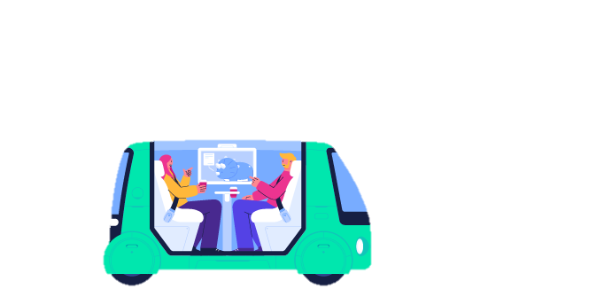
나만의 자율주행 자동차
프로그램을 만들어 봅시다

Slide 17
지난 시간 배운 내용
지난 시간에 배운 내용을 떠올려 봅시다.
Q. 자율주행 자동차에는 어떤 인공지능 기술이 들어가 있나요?

Slide 18
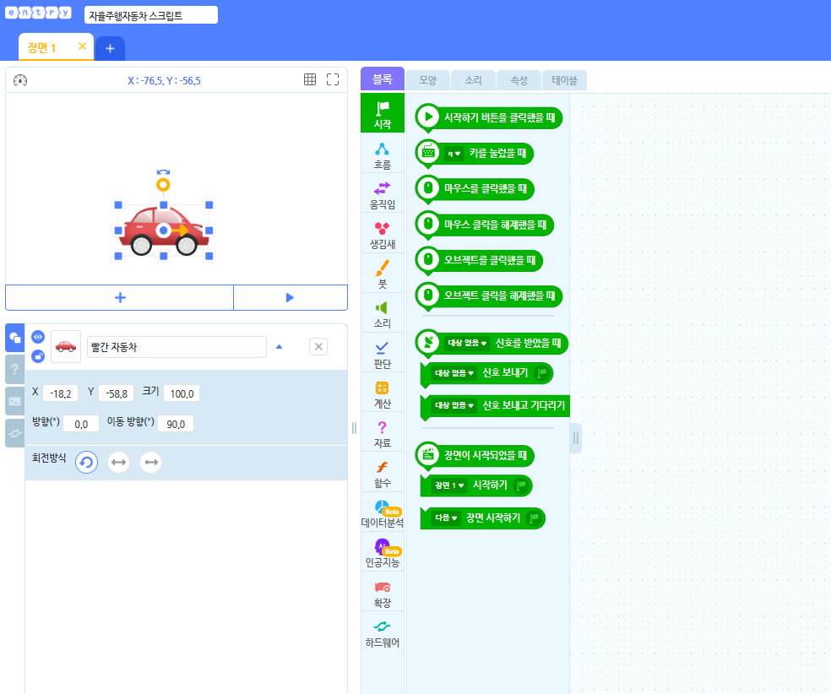
만들어볼까요?
http://naver.me/FWmGgcyJ
Notes:
엔트리 [http://naver.me/FWmGgcyJ]에 접속합니다.

Slide 19
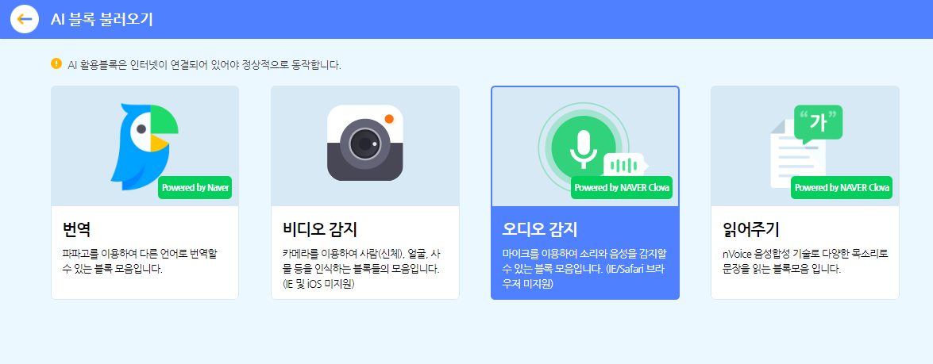
만들어볼까요?
Notes:
인공지능 탭에서 AI 블록 불러오기를 클릭하고 오디오 감지 블록을 추가해 주세요.

Slide 20
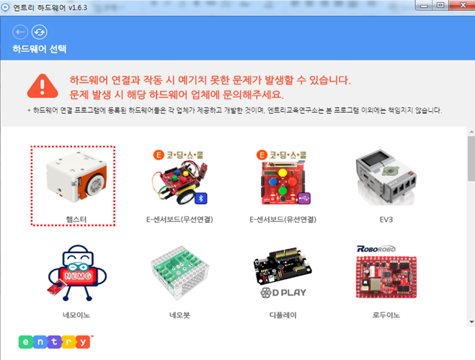
만들어볼까요?
*참고: 햄스터 로봇 연결 과정은 https://playentry.org/tt#!/basic/materials 에서 찾아볼 수 있습니다.
*참고 : 본 실습은 햄스터 로봇을 활용하지만, 실습에 포함된 모든 활동은 다른 피지컬 컴퓨팅 교구(네오봇, 터틀 로봇 등)로 대체하여 진행이 가능합니다.
Notes:
햄스터 로봇을 컴퓨터에 연결해주세요.
*참고: 햄스터 로봇 연결 과정은 https://playentry.org/tt#!/basic/materials 에서 찾아볼 수 있습니다.
*참고 : 본 실습은 햄스터 로봇을 활용하지만, 실습에 포함된 모든 활동은 다른 피지컬 컴퓨팅 교구(네오봇, 터틀 로봇 등)로 대체하여 진행이 가능합니다.
- 네오봇을 활용할 경우 ‘양쪽 모터를 앞으로 O의 속도 로 계속 회전’, ‘양쪽 모터를 정지’, ‘O에 연결한 LED를 O 밝기로 O초 켜기’ 블록을 사용하여 진행할 수 있습니다.
터틀(거북이) 로봇을 활용할 경우 ‘앞으로 Ocm 이동 하기’, ‘정지하기’, ‘머리 LED를 O으로 정하기’ 블록을 사 용하여 진행할 수 있습니다.

Slide 21

만들어볼까요?
Notes:
시작하기 버튼을 클릭할 때 작동되도록 하는 블록을 사용합니다.

Slide 22
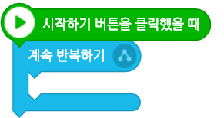
만들어볼까요?
Notes:
프로그램이 계속해서 동작할 수 있도록 ‘계속 반복하기’ 블록을 이용합니다.

Slide 23
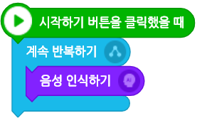
만들어볼까요?
Notes:
음성 인식하기 블록을 이용해 음성인식이 되도록 조립합니다. 음성인식이 한 번만 되고 끝나지 않고 계속해서 인식될 수 있도록 계속 반복하기 안에 조립합니다.

Slide 24
만들어볼까요?
Notes:
‘안녕 엔트리!에서 엔트리의 시작 위치‘ 블록을 다음과 같이 조립합니다.

Slide 25
만들어볼까요?
Notes:
다음과 같이 블록을 조립하면 음성을 인식한 말에 ’출발‘이라는 말이 포함된 경우를 나타낼 수 있습니다.

Slide 26

만들어볼까요?
Notes:
만일~라면 블록을 이용해 이 조건에서만 작동할 수 있도록 만들겠습니다.

Slide 27

만들어볼까요?
Notes:
음성인식 된 말을 오브젝트를 통해 확인할 수 있도록 음성을 문자로 바꾼 값을 말하는 블록을 조립합니다.

Slide 28
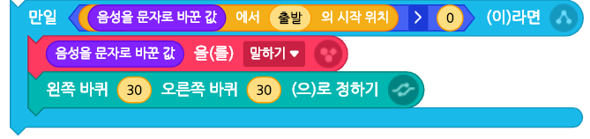
만들어볼까요?
Notes:
출발을 할 때 기본 속도로 왼쪽바퀴와 오른쪽 바퀴의 속력을 모두 30으로 정해줍니다. 여기서 숫자를 높게 설정하면 햄스터 로봇의 속력은 빨라지고 반대로 숫자가 낮게 설정하면 속력은 느려집니다.

Slide 29
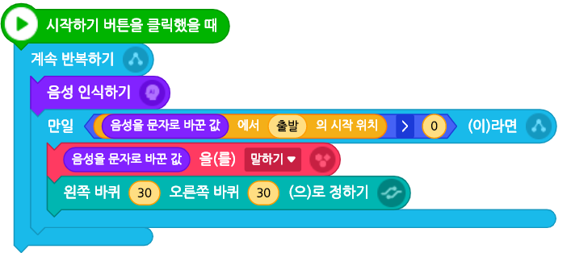
만들어볼까요?
Notes:
이렇게 만든 블록을 음성 인식하기 블록 아래에 조립합니다. 이렇게 하면 프로그램이 음성인식을 계속하는 와중에 사용자가 ’출발’이라는 말을 하면 지정한 속력으로 햄스터 로봇이 움직일 수 있습니다.

Slide 30
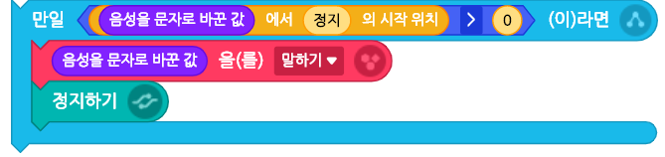
만들어볼까요?
Notes:
같은 방법으로 ‘정지’라고 말을 할 때 햄스터 로봇을 정지할 수 있도록 다음과 같이 블록을 조립해보겠습니다.

Slide 31
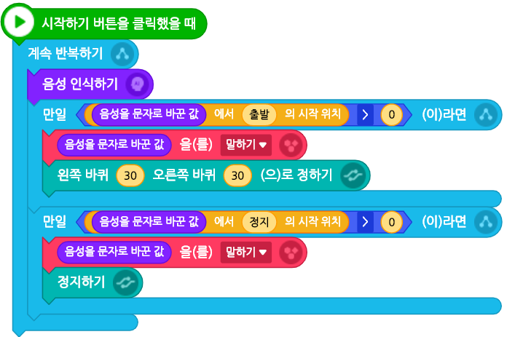
만들어볼까요?
Notes:
조립한 블록을 이전에 만든 블록 안에 이어 붙입니다. 여기서 새롭게 만든 블록이 계속 반복하기 블록 안에 들어갈 수 있도록 해야 합니다.

Slide 32

만들어볼까요?
Notes:
같은 방법으로 ‘빨리’라는 말을 할 때 속력을 더 빠르게 블록을 조립하여 보겠습니다. 양쪽 바퀴의 속력을 50으로 정해주어 햄스터 로봇이 빠르게 움직일 수 있게 만듭니다.

Slide 33
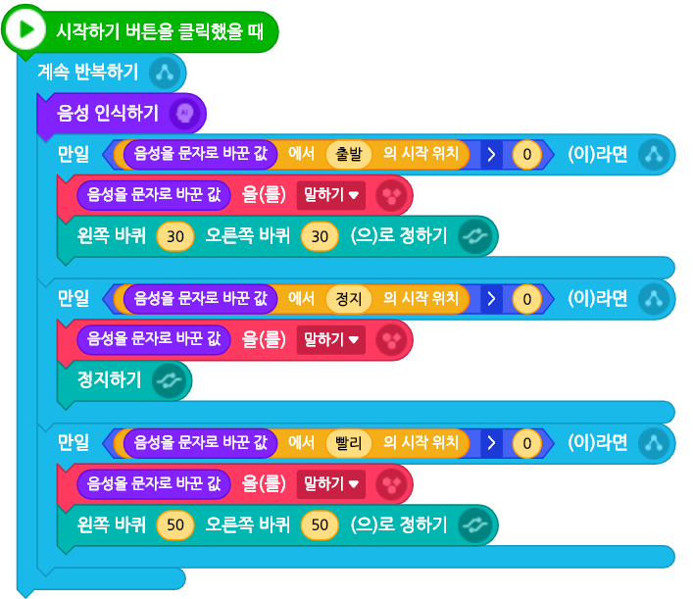
만들어볼까요?
Notes:
이렇게 만든 블록을 계속 반복하기 블록 안에 조립합니다.

Slide 34
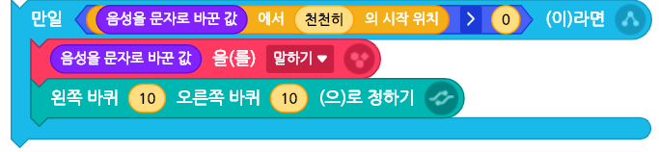
만들어볼까요?
Notes:
같은 방법으로 음성 인식한 내용에서 ‘천천히’라는 말이 포함될 때 속력을 줄일 수 있도록 양쪽 바퀴의 속력을 10으로 정하여 블록을 조립합니다.

Slide 35
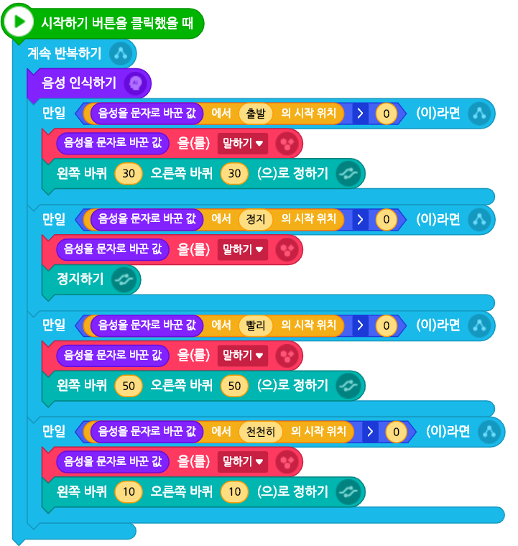
만들어볼까요?
Notes:
이렇게 만든 블록을 계속 반복하기 블록 안에 들어갈 수 있도록 조립합니다.

Slide 36
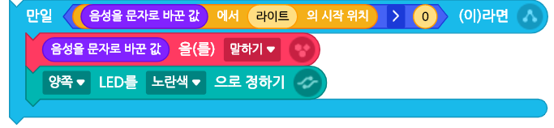
만들어볼까요?
Notes:
이번엔 음성 인식한 내용에서 ‘라이트’라는 말이 포함될 때 햄스터로봇의 불빛을 켜는 블록을 조립해 보도록 하겠습니다. ‘ ~ LED색을 ~ 으로 정하기’ 블록을 이용해 원하는 라이트 색이 나오도록 블록을 조립합니다.

Slide 37
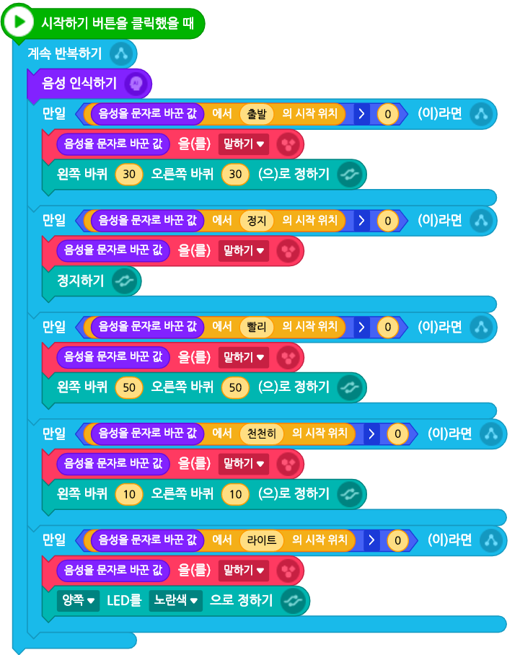
만들어볼까요?
Notes:
이렇게 만든 블록을 계속 반복하기 블록 안에 조립합니다.

Slide 38
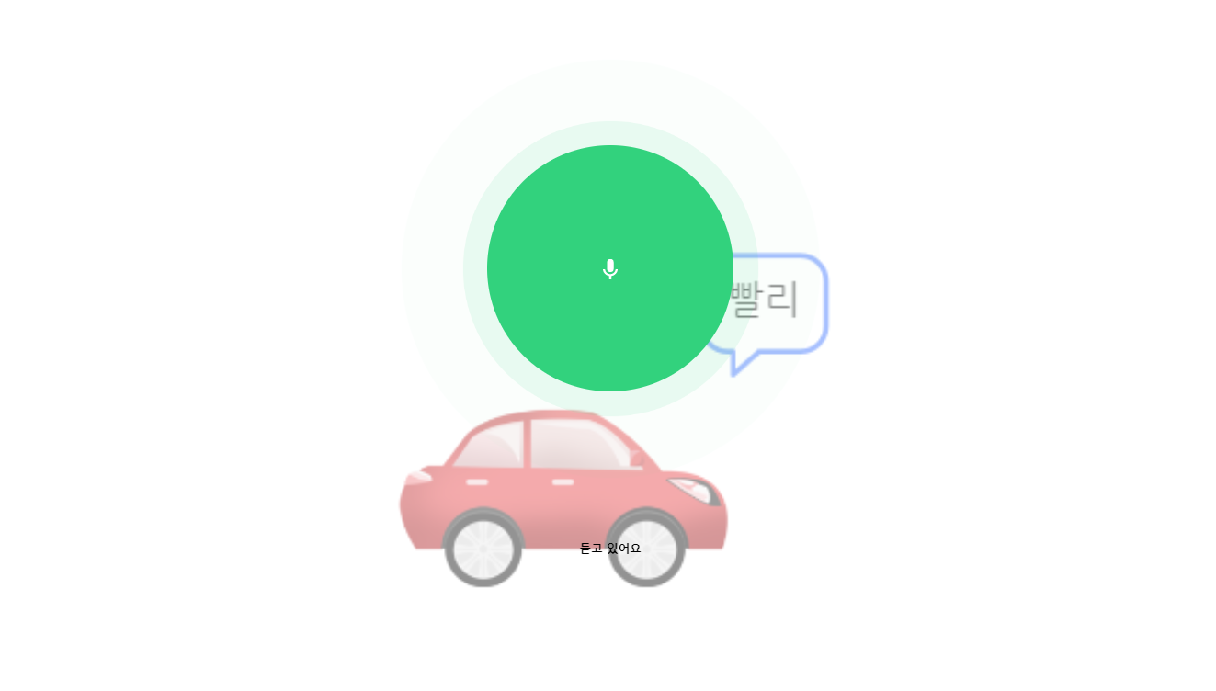
만들어볼까요?
Notes:
프로그램이 잘 동작하는지 확인합니다.

Slide 39

만들어볼까요?
프로그램에 대해 이야기해봅시다.
Q. 이번 시간에 만든 작품은 엔트리의 어떤 인공지능 관련 기능을 사용하였나요?
Q. 작품을 만들면서 어떤 생각이 들었나요?

Slide 40

나만의 자율주행 자동차
프로그램을 발전시켜 봅시다

Slide 41
지난 시간 배운 내용
지난 시간에 배운 내용을 떠올려 봅시다.
Q. 어떤 프로그램을 만들었나요?
Q. 어떤 인공지능 기술과 관련 있나요?

Slide 42
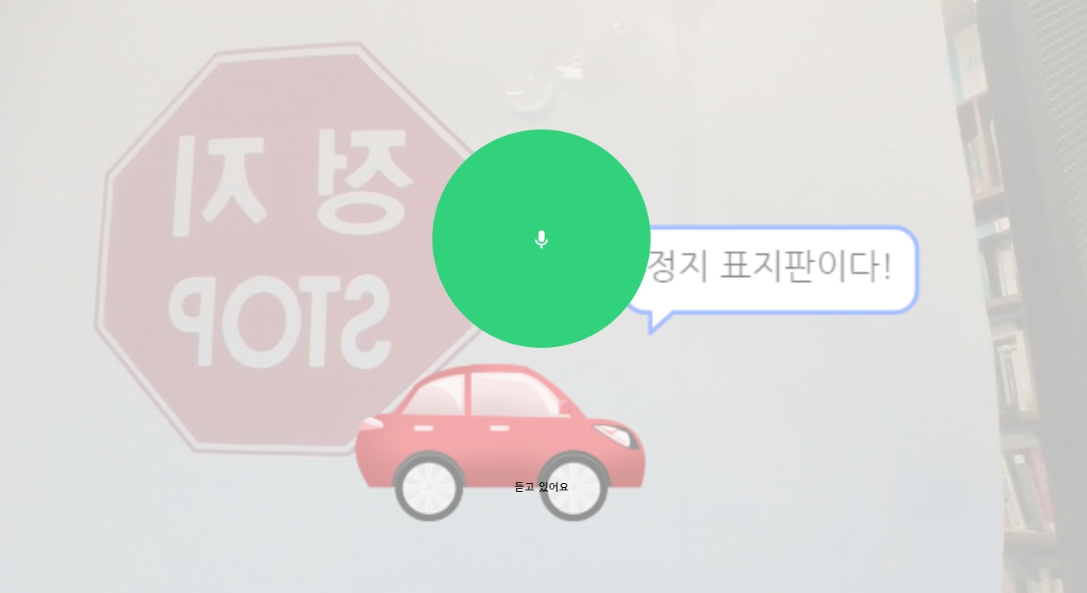
발전시켜볼까요?
Notes:
아래와 같이 정지 신호판을 감지하면 햄스터 로봇이 정지할 수 있도록 프로그램을 발전시켜봅시다.

Slide 43
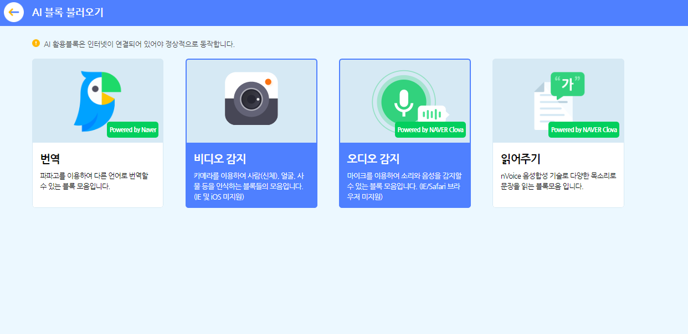
발전시켜볼까요?
Notes:
다음과 같이 비디오 감지 기능을 추가합니다.

Slide 44

발전시켜볼까요?
Notes:
시작하기 버튼을 누르면 비디오 화면이 보이도록 블록을 조립합니다.

Slide 45
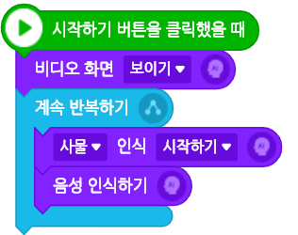
발전시켜볼까요?
Notes:
계속 반복하기 블록 안에 ‘사물 인식 시작하기’ 블록을 추가합니다.

Slide 46
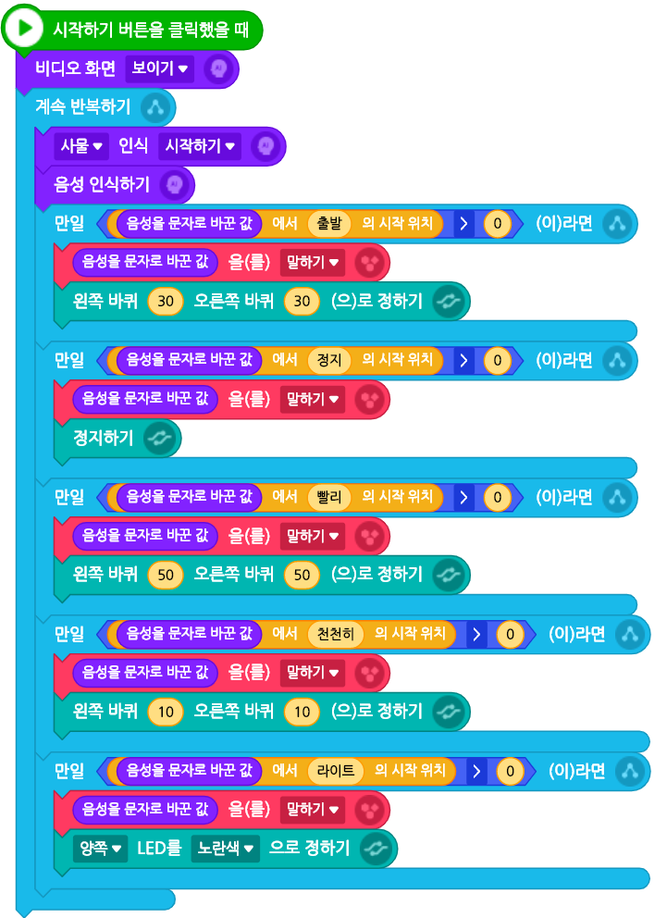
발전시켜볼까요?
Notes:
이전에 만들었던 블록을 음성 인식하기 블록 아래에 조립합니다.

Slide 47

발전시켜볼까요?
Notes:
정지 표지판을 인식하였을 때 햄스터 로봇이 멈출 수 있도록 만일~라면 블록을 이용해 주어진 조건에서 동작할 수 있도록 블록을 조립합니다.

Slide 48
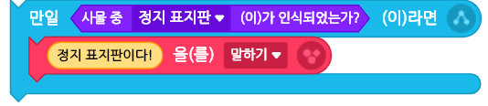
발전시켜볼까요?
Notes:
정지 표지판을 인식하면 오브젝트가 ‘정지 표지판이다!’라고 말할 수 있도록 다음과 같이 구성합니다.

Slide 49
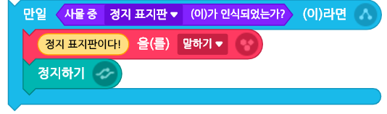
발전시켜볼까요?
Notes:
햄스터 로봇이 정지할 수 있도록 ‘정지하기’ 블록을 붙여줍니다.

Slide 50
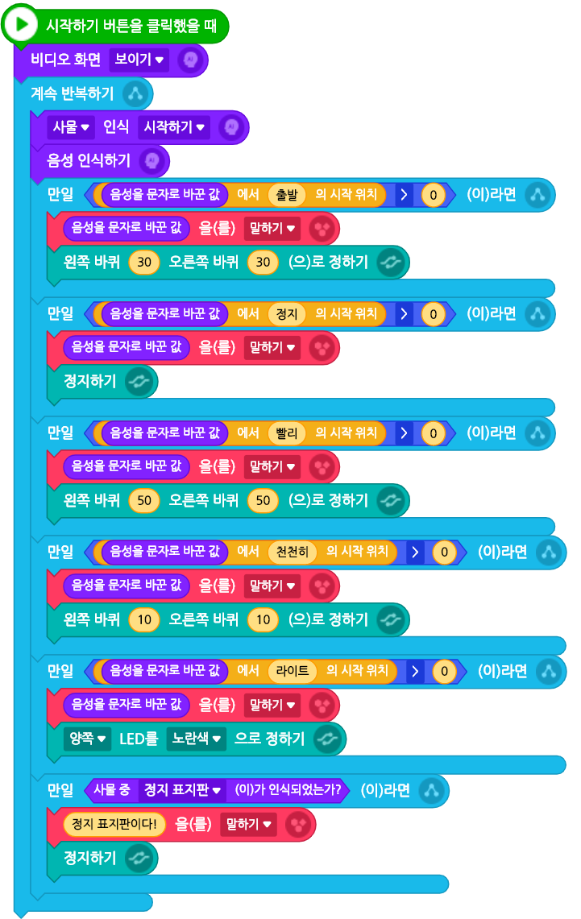
발전시켜볼까요?
Notes:
계속 반복하기 블록 안에 블록이 들어갈 수 있도록 합니다.

Slide 51
발전시켜볼까요?
Notes:
잘 동작하는지 확인합니다.
* 정지 표지판을 흑백으로 인쇄할 경우 사물인식이 원활하지 않을 수 있습니다.

Slide 52
발전시켜볼까요?
더 발전 시킬 부분이 있는지 찾아보고
자유롭게 프로그램을 변형해봅시다.
Q. 프로그램을 어떻게 바꿔보고 싶나요?
Q. 어떤 블록을 사용해야 하나요?

Slide 53

발전시켜볼까요?
변형한 프로그램을 친구들과 서로 공유해봅시다.
Q. 가장 인상적인 프로그램은 무엇인가요?
Q. 그 이유는 무엇인가요?

Slide 54

자율주행 자동차가 가져올 수 있는
사회적 영향에 대해 이야기를 나눠봅시다

Slide 55
지난 시간 배운 내용
지난 시간에 배운 내용을 떠올려 봅시다
Q. 어떤 프로그램을 만들었나요?
Q. 어떤 인공지능 기술과 관련 있나요?

Slide 56
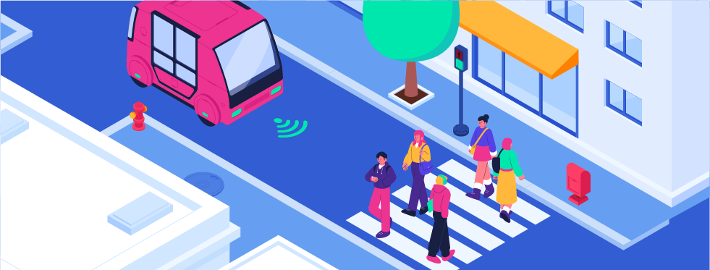
생각해볼까요?
자율주행 자동차가 우리 생활에 미치는 영향
https://www.youtube.com/watch?v=CMNm_y1T6iI
Notes:
자율주행 자동차 영상을 보고 자율주행 자동차가 우리 생활에 미치는 영향들에 대해 생각해봅시다.

Slide 57
생각해볼까요?
Q. 자율주행 자동차가 가져올 긍정적인 영향은 어떤 것들이 있을까요?

Slide 58
생각해볼까요?
Q. 자율주행 자동차가 가져올 부정적인 영향은 어떤 것들이 있을까요?

Slide 59
생각해볼까요?
Q. 자율주행 자동차를 도입할 때 고려해야 하는 것들은
어떤 것들이 있을지 이야기해봅시다.

Slide 60
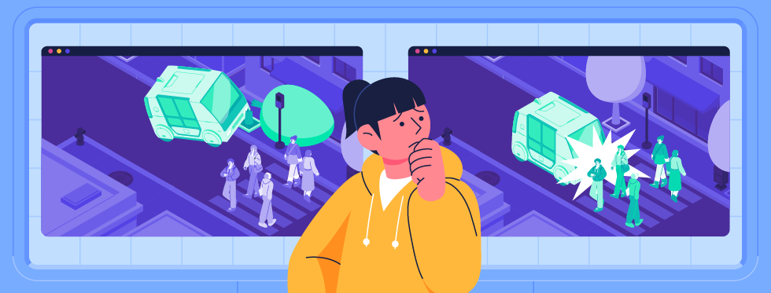
생각해볼까요?
자율주행 자동차의 윤리적 문제에 대해 토론하기
https://www.youtube.com/watch?v=xms3OOi6uHM

Slide 61
생각해볼까요?
Q. 자율주행 자동차를 만들 때 보행자의 안전과
운전자의 안전 중 어떤 것을 우선해야 한다고 생각하나요?
입장을 정하고 토론해봅시다.
나의 주장은 무엇인가요?
예) 저는 (보행자/운전자)의 안전이 우선해야 한다고 생각합니다.
그렇게 주장하는 근거는 무엇인가요?
(3가지 이상 생각해보세요)
상대편에서 제시할 수 있는 반론을 생각해 봅시다.
(3가지 이상 생각해보세요)

Slide 62

생각해볼까요?
토론 절차에 맞게 토론해봅시다.

Slide 63
생각해볼까요?
Q. 토론을 하면서 좋았던 점은 무엇인가요?
Q. 토론을 하면서 아쉬웠던 점은 무엇인가요?

Slide 64

생각해볼까요?
이번 주제에서 배운 내용을 생각하며, 스스로 평가해봅시다.
자율주행 자동차에 들어있는 인공지능 기술에 대해 설명할 수 있다. | ☆☆☆☆☆
다양한 피지컬 컴퓨팅 교구를 활용하여 나만의 자율주행 자동차를 만들 수 있다. | ☆☆☆☆☆
자율주행 자동차가 가져올 수 있는 사회적 영향에 대해 생각해볼 수 있다. | ☆☆☆☆☆

Slide 65
이 저작물은 크리에이티브 커먼즈 저작자표시-비영리 4.0 국제 라이선스에 따라 이용할 수 있습니다. 단, 크리에이티브 커먼즈 라이선스 조건에도 불구하고, 강사들이 교육 목적으로 (공/사립학교, 지역아동센터 등 공공기관에서 진행하는 수업만 해당) 사용하는 경우에만 영리 목적의 사용이 허용되며, 출판사 또는 학원 등 영리기관에서의 사용은 금지됩니다.

Slide 66



